Slide 1

Week16 python程序设计-
多进程和多线程、网络编程
李泽宇 1708 IS系
微信lzy273551932
Github repository
pengbeifudao
2019/12/

Slide 2
socket：from socket import *
套接字（IP,PORT）：端口号PORT来标识进程，IP标识机器，套接字唯一地标识一台机器上的一个进程
功能：在两个进程之间构建了一个逻辑通道，进行数据交换
好处：简单抽象，不用考虑具体怎么实现的。
为什么不用进程号表示进程：进程号pid不固定
注意：不建议使用0-1023的端口号，已经被分完了

Slide 3
TCP socket编程：
场景：稳定的可靠的服务，比如网页，文字
缺点：建立连接耗时间
解决：分为C/S（服务器和客户端），写两个文件
服务器动作：
创建套接字socket 参数 AF_INET:标识IPv4还是IPv6 SOCK_STREAM:面向流，TCP写
绑定端口bind：端口号不小于1024
监听listen：轮询查看有没有报文 参数最大同时连接数量(5) 和死循环一起存在
连接accept：形成连接，会返回一个连接 和死循环一起存在
收数据read：使用accept返回的连接 和死循环一起存在，遇到EOF停止，BUFSIZE指定报文大小
发数据write 和死循环一起存在
注意：接收到的不是字符串，要解码；发的时候不能发字符串，要编码。

Slide 4
TCP socket编程：
客户端动作：
创建套接字socket
连接connect
注意：
模型分主次，客户端主动发消息，服务端接收。
先建立服务器。

Slide 5
demo
全局变量：
最大buffer：1024
本地连接host：127.0.0.1
注意：如果端口号被占用，setsocketopt可以抢过来。
accept返回两个值：连接本身（实例对象）和客户端地址
注意（关闭顺序）：关闭连接，然后再关客户端socket。
注意：客户端也有端口号，操作系统随机分配
注意：bye之后，服务器进程不会因为客户端的退出而退出，而是继续等待连接（死循环）

Slide 6
问题：无法同时连接几个客户端
解决：每有一个连接，生成一个线程，并发执行任务。
问题：怎么实现服务端和客户端的互相聊天
demo：一个文件，因为服务端和客户端的事务很相似。但必须通过名字（client/service）来区分。
注意：双工通讯，两个线程分别收发
注意：因为是一对一连接，只要accept一次（没有死循环）！
注意：分别启动，但是都会启动两个线程（收、发）

Slide 7
UDP编程：
问题：connect连接比较耗时，三次握手，彼此确认。
优势：不需要建立连接，想发就发；效率高；没有状态参数，无需维护，开销较少
缺点：没有连接状态，非常不稳定不可靠（抖动）；需要指明从哪收到的消息，从哪发出的消息
场景：微信视频、图片（数据密度大，可以丢；文本不能丢）
服务器动作：
创建socket：参数：SOCK_DGRAM
绑定端口bind
收recvfrom：没有连接（accept），为了知道是谁发来的，便于给它发消息
发sendto
DNS:域名解析从右往左（栈）cn-edu-buaa

Slide 8
demo：
注意：recvfrom会返回两个值，data，addr
注意：sendto要指定地址
注意：没有连接的概念

Slide 9
SMTP：
场景：程序运行结束；计算中出现error；自动把结果发送邮件，程序员希望主动收到提示
python：可以处理office。有模版，用list替换word里面的关键字。
使用位置：邮件服务器，不是客户端
MIME：邮件拓展功能，把附件二进制化，可以发送图片等。
两种使用方式：网页上，先通过http协议发到网易服务器上，再通过smtp协议发到腾讯服务器；客户端也是一样

Slide 10
同步和异步：
两个模块：
email：邮件的构造
smptlib：邮件的发送
过程：本地到网易smtp服务器，再到对方（腾讯）的smtp服务器
demo：文本，无附件
全局变量：
腾讯邮箱服务器
端口号：查找的
类：MIMETEXT
LOGIN:帐号，密码
发邮件：登陆之后，可以群发（list）
关闭

Slide 11
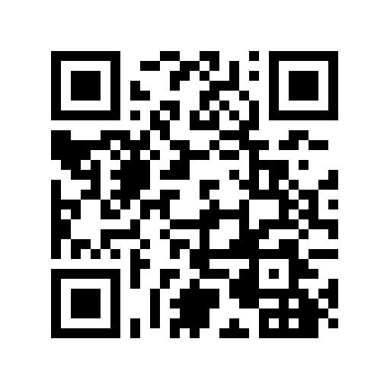
欢迎扫码，直播反馈，提供意见！！
Github repository：pengbeifudao

